Slide 1
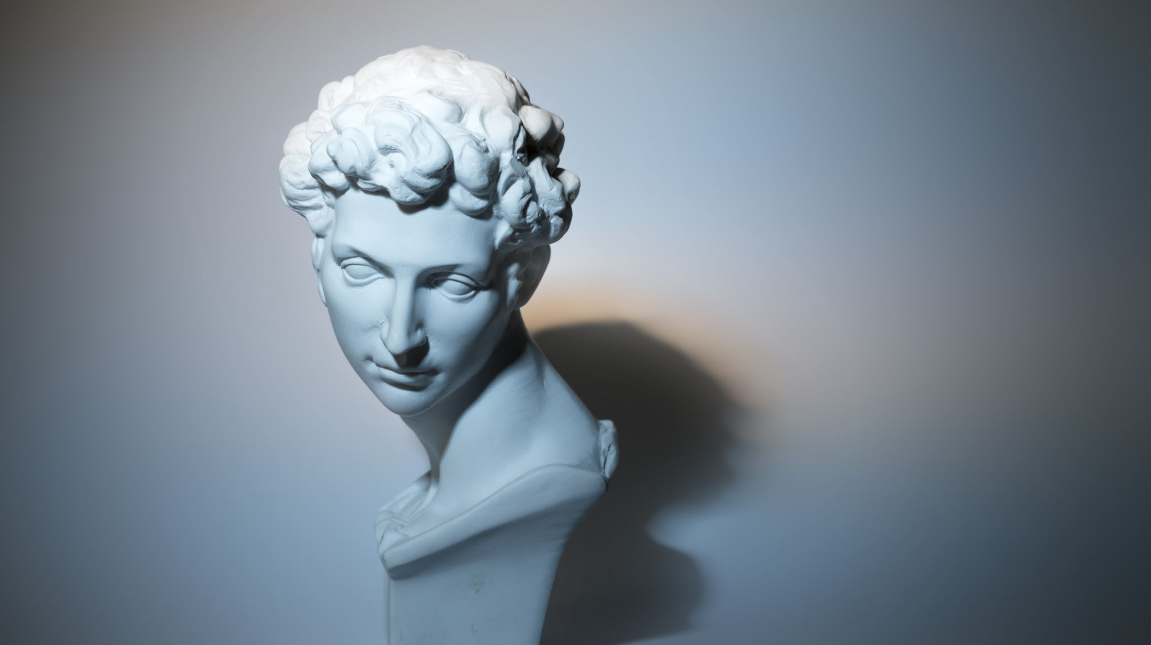
Skulptur i hellenistisk –romersk tid
323 fvt. -

Slide 2
Dagens program
Lav en stilistisk analyse af følgende skulpturer og begrund en datering.
1. Galler, der dræber sig selv og sin hustru (2,11m. ). Romersk kopi af original. Marmor. (slide 3)
2. Fuld gammel kone. Romersk kopi af original. (slide 4)
3. Laókoon-gruppen. (1,84 m). Marmor. (slide 5)

Slide 3
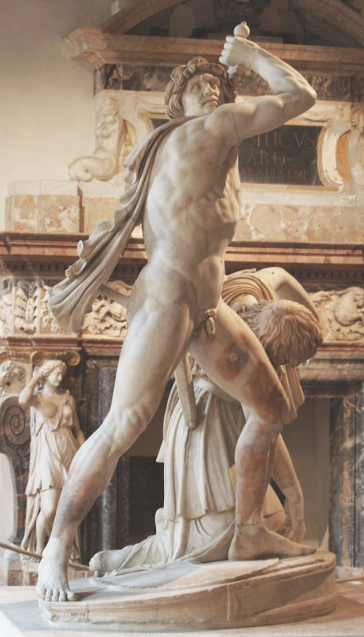
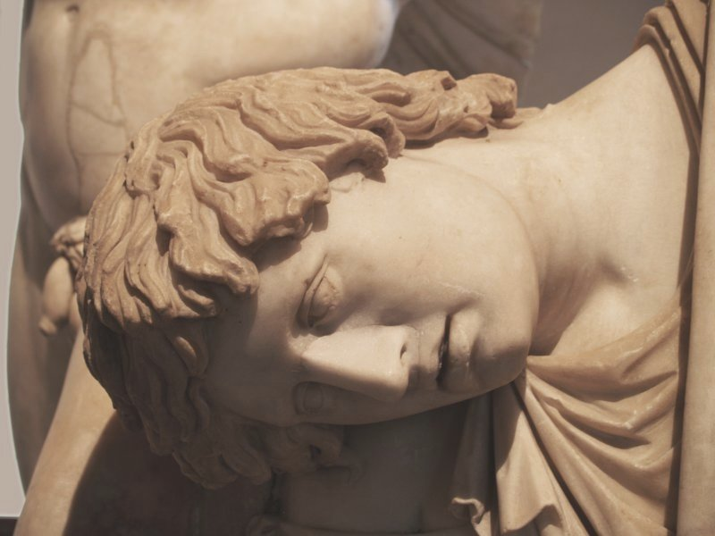
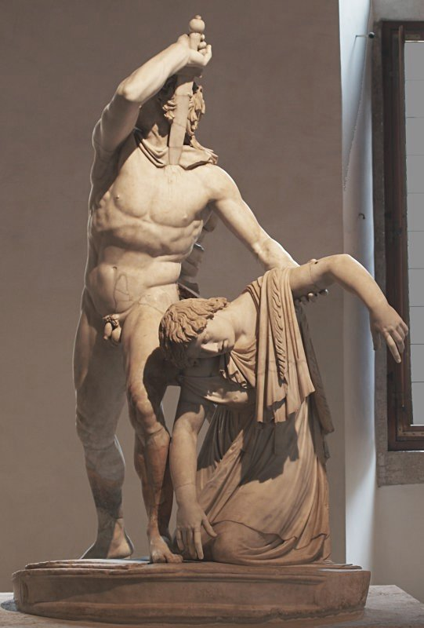
Notes:
Galler, der dræber sig selv og sin hustru.
Dateres til ca. 230-200 f.Kr.

Slide 4
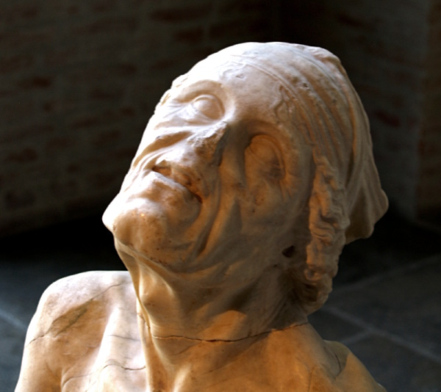
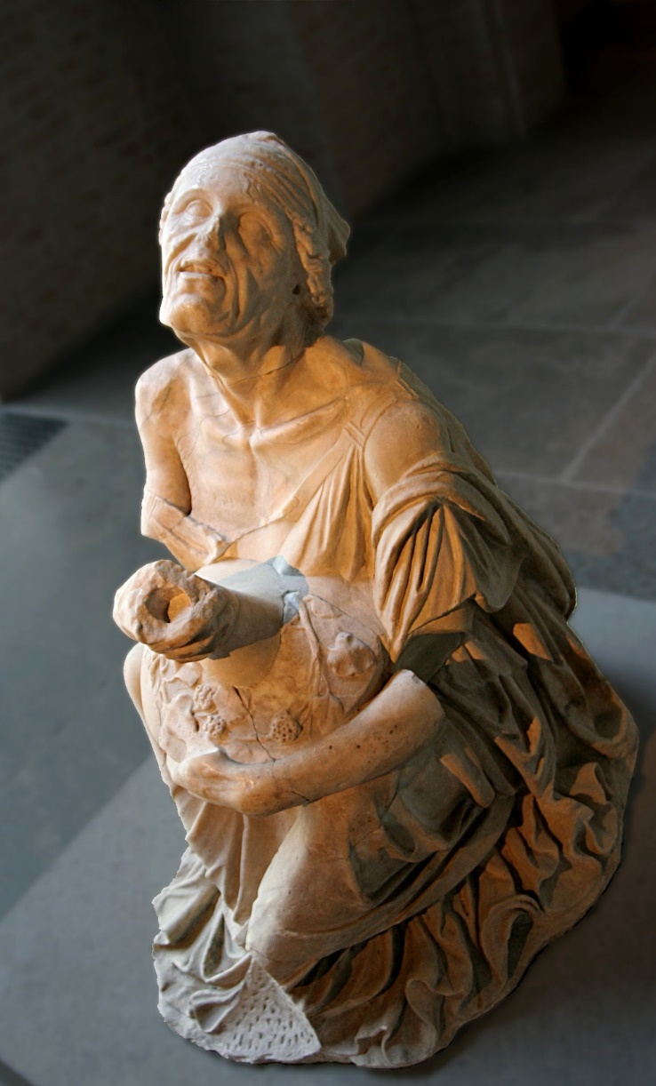
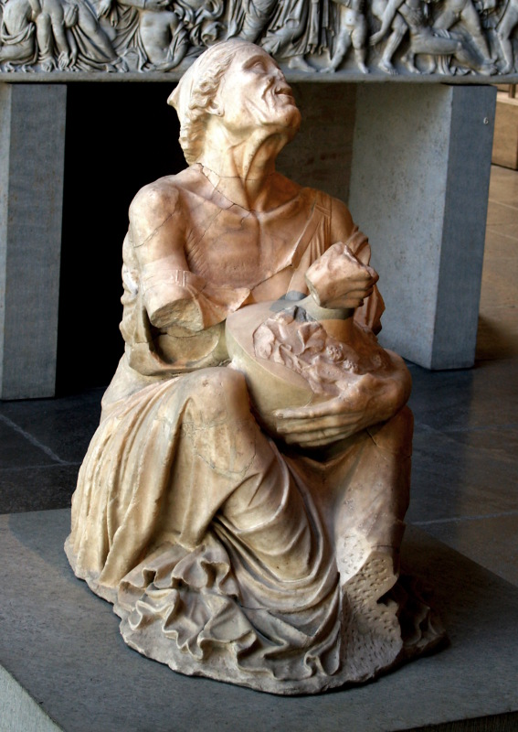

Slide 5
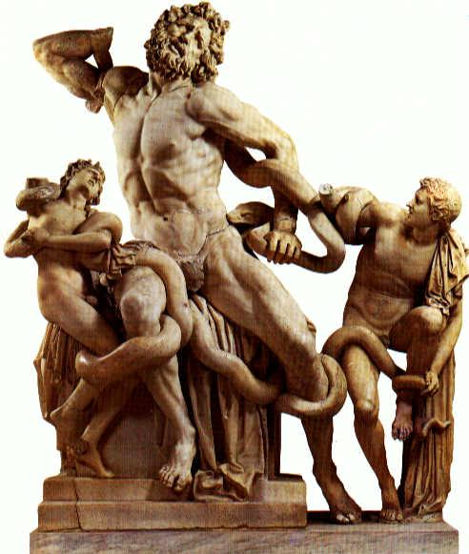
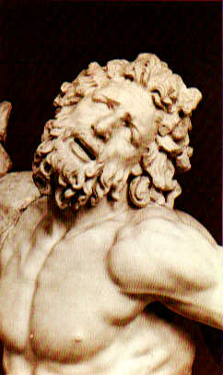
Mytologisk scene fra Vergil: Aneiden.
https://youtu.be/C3cwGCezgSQ

Slide 6
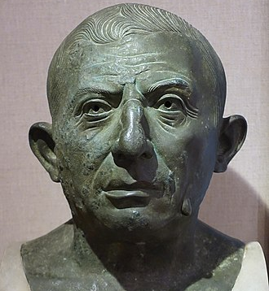
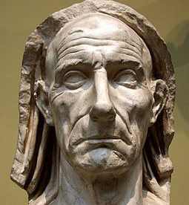
Notes:
Romersk verisme.
Veristic Male Portrait (video) | Khan Academy
TV: Romersk portræt er kendetegnet ved dets ” vorter og al ” realisme; buste af Lucius Caecilius Iucundus , en støbning fra originalen i bronze, fundet i Pompeji , nu i Napoli National Archaeological Museum
TH: Veristisk portrætbuste af en gammel mand, hovedet dækket ( capite velato ) , enten en præst eller paterfamilias (marmor, midten af ​​1. århundrede f.Kr.)

Slide 7
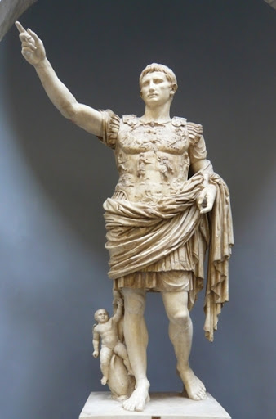
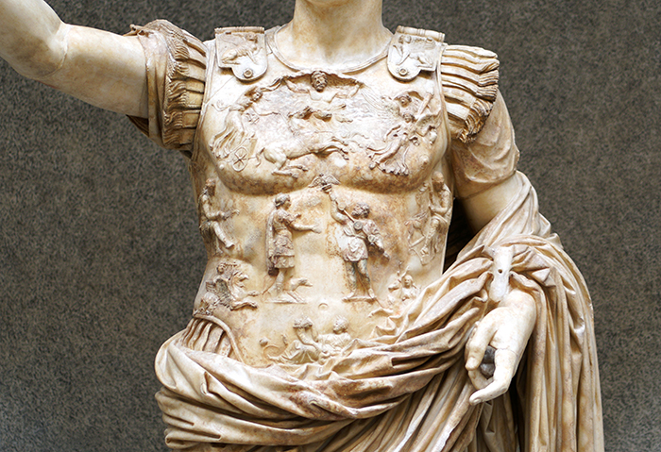
Notes:
Kejser Augustus (31 fvt. – 14 evt.) (første romerske kejser).
Påvirket af græsk kunst – contraposto. Modelleret over spydbæreren. Augustus løfter dog sin højre arm – tiltale stilling. Kejseren henvender sig til folket (kopieret af fascister som Mussolini og Hitler). Kroppen er idealiseret, men ansigtet er realistisk – det viser Augustus. Beskueren skulle kunne genkende kejser Augustus. Skulpturen iscenesætter kejserens magt – ro og værdighed (som spydbæreren). Han har tøj på, fordi romerne var blufærdige og konservative og fandt grækernes hang til nøgenhed latterlig og umandig. Romerne afviste grækernes biseksualitet.
Alexander –hår. Han bærer en rustning og en kappe. Rustningen markerer kejserens position som hærfører. Slutter tæt til torsoens sådan at kroppens linjer og former antydes. Den stod op af en mur – derfor er der ikke gjort noget ud af bagsiden.
Brystpladen viser en sejrscene fra 20 fvt. med en barbar og en romersk soldat. Barbareren leverer en standard tilbage. Skal vi at Augustus skænker Romerriget ”Pax Romana”. Ovenover sol og regn Guder.
Augustus er barfodet – viser gudestatus?
Cupido/Amor – erotisk Gud sidder ved hans højre ben. Viser Augutus guddommelige afstamning. Han var adoptiv søn af Julius Cæsar, som ifølge datidens myte nedstammede fra gudinden Venus via hendes søn Æneas, som grundlagde Rom.
https://www.khanacademy.org/humanities/ancient-art-civilizations/roman/early-empire/v/augustus-of-primaporta-1st-century-c-e-vatican-museums

